Slide 1

Clase 3: Enteros II
Departamento de Matemáticas
4tos y Egresados – Programas M1 y M2
Eje: Números y Proporcionalidad
Otoño, 2024

Slide 2

Objetivos de Aprendizaje
Definir subconjuntos importantes en los números enteros.
Identificar propiedades de potencias con base entera y exponente entero no negativo.
Comprender el teorema fundamental de la aritmética y sus diversos usos.

Slide 3

Antecesor y Sucesor
Si bien los estamos viendo asociados a los subconjuntos de los enteros, es muy importante mencionar que antecesor y sucesor no son en ningún caso subconjuntos.
Antecesor
Sucesor
El antecesor de un número es aquel número que se encuentra inmediatamente a la izquierda en la recta numérica de un número dado. Matemáticamente el antecesor de un número se expresa como n – 1.
El sucesor de un número es aquel número que se encuentra inmediatamente a la derecha en la recta numérica de un número dado. Matemáticamente el antecesor de un número se expresa como n + 1.
Ejemplo 1:
El antecesor de -4 es -5, ya que (-4) – (1) = -5
Ejemplo 2:
El antecesor de 24 es 23, ya que 24 – (1) = 23
Ejemplo 1:
El sucesor de -4 es -3, ya que (-4) + (1) = -3
Ejemplo 2:
El sucesor de 24 es 25, ya que 24 + (1) = 25

Slide 4
Pares e Impares
Pares
Impares
¡IMPORTANTE!
La forma 2n-1 es importante, ya que en el conjunto de los naturales nos permite tener al número 1 como impar, dado que no existe el 0 en dicho conjunto, con la forma 2n + 1 el menor impar posible es 3.

Slide 5

Múltiplos de un número
Los múltiplos de un número entero $n$ son todos aquellos números enteros que se obtienen al multiplicar
$$\text{M}\text{ú}\text{ltiplos} \text{de}\text{ 3 = }\left\{\text{…, }\text{−}\text{9, }\text{−}\text{6, }\text{−}\text{3, 0, 3, 6, 9,…}\right\}$$
¡IMPORTANTE !
El 0 es múltiplo de todos los números en el conjunto de los enteros.
¡IMPORTANTE !
La mayoría de las veces al preguntarnos por los múltiplos de un número, lo hacen en referencia a los múltiplos positivos de este.

Slide 6
Divisores de un número
Los divisores de un número entero $n$ son todos aquellos números enteros que cuando dividen a $n$ se obtiene un número entero.
$$\text{Divisores} \text{de}\text{ 6=}\left\{\text{−}\text{6, }\text{−}\text{3, }\text{−}\text{2, }\text{−}\text{1, 1, 3, 6}\right\}$$
¡IMPORTANTE !
La mayoría de las veces el DEMRE solo pregunta por los Divisores positivos
El 0 no es divisor de ningún número

Slide 7
Números Primos
Son todos los números naturales m que tienen solo dos divisores diferentes, que son 1 y m; es decir son divisibles por 1 y por sí mismos.
$$\text{Primos}\text{ = }\left\{\text{2, 3, 5, 7, 11, 13, 17, 19, 23, 29, …}\right\}$$
¡IMPORTANTE !
Los números primos solo existen en los naturales (a excepción del (-1)), ya que todo número negativo será divisible además por la versión en negativo de cada uno de sus divisores.

Slide 8
Números Compuestos
Son todos los números que tienen más de dos divisores diferentes.
Compuestos =$\left\{\text{4,6,8,9,10,12,14,15,16, … ,}\right\}$
¡IMPORTANTE !
En los enteros el 0 y todos los negativos (a excepción del -1), son números compuestos.
¡MUY IMPORTANTE !
El 1 no es ni primo ni compuesto.

Slide 9
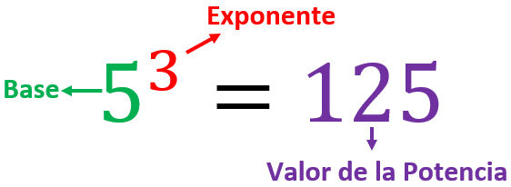

Potencias con base entera y exponente no negativo
Ejemplo:
$${\text{5}}^{\text{4}}\text{=}\underset{\text{4 }\text{veces}}{\underbrace{\text{5∙5∙5∙5}}\text{=625}}$$

Slide 10
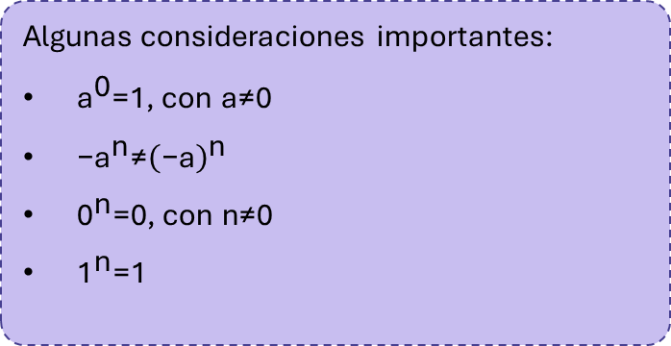
Potencias con base entera y exponente no negativo
Algunas consideraciones importantes:
${\text{a}}^{\text{0}}\text{=1}$, con a≠0
$\text{−}{\text{a}}^{\text{n}}\text{≠}{\left(\text{−}\text{a}\right)}^{\text{n}}$
${\text{0}}^{\text{n}}\text{=0}$, con n≠0
${\text{1}}^{\text{n}}\text{=1}$

Slide 11
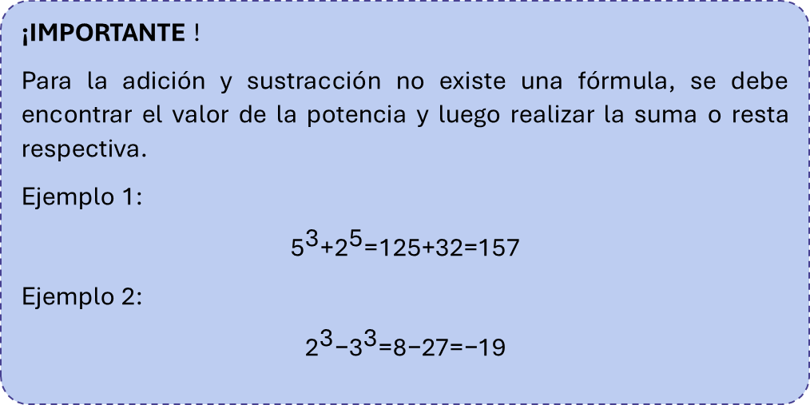
Operatoria de potencias con base entera y exponente no negativo
¡IMPORTANTE !
Para la adición y sustracción no existe una fórmula, se debe encontrar el valor de la potencia y luego realizar la suma o resta respectiva.
Ejemplo 1:
$${\text{5}}^{\text{3}}\text{+}{\text{2}}^{\text{5}}\text{=125+32=157}$$
Ejemplo 2:
$${\text{2}}^{\text{3}}\text{−}{\text{3}}^{\text{3}}\text{=8}\text{−}\text{27=}\text{−}\text{19}$$

Slide 12
Multiplicación de Potencias
Igual Base
Igual exponente

Slide 13
División de Potencias
Igual Base
Igual exponente

Slide 14
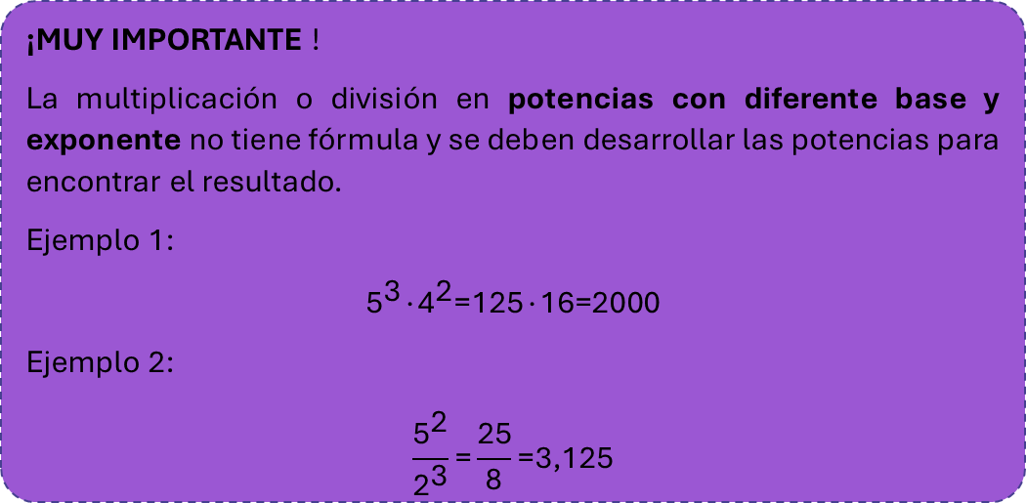
Operatoria de potencias con base entera y exponente no negativo
¡MUY IMPORTANTE !
La multiplicación o división en potencias con diferente base y exponente no tiene fórmula y se deben desarrollar las potencias para encontrar el resultado.
Ejemplo 1:
$${\text{5}}^{\text{3}}\text{∙}{\text{4}}^{\text{2}}\text{=125∙16=2000}$$
Ejemplo 2:
$$\frac{{\text{5}}^{\text{2}}}{{\text{2}}^{\text{3}}}\text{=}\frac{\text{25}}{\text{8}}\text{=3,125}$$

Slide 15
Operatoria de potencias con base entera y exponente no negativo
Potencia de una Potencia
Potencia elevada a una potencia

Slide 16
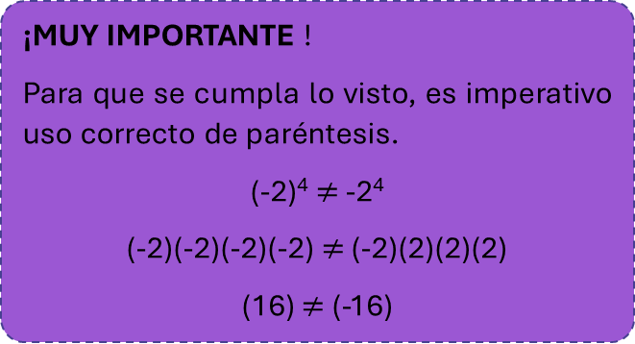
Signo de una potencia de base negativa
Si la base de una potencia es negativa:
Será positiva si el exponente es par
Será negativa si el exponente es impar
¡MUY IMPORTANTE !
Para que se cumpla lo visto, es imperativo uso correcto de paréntesis.
(-2)⁴ $≠$ -2⁴
(-2)(-2)(-2)(-2) $≠$ (-2)(2)(2)(2)
(16) $≠$ (-16)
Ejemplo 1:
(-2)³ = (-2)(-2)(-2) = (-8)
Ejemplo 2:
(-3)⁴ = (-3)(-3)(-3)(-3) = (81)

Slide 17
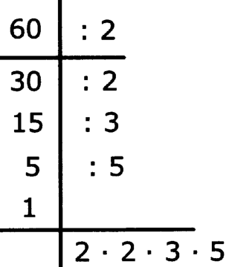
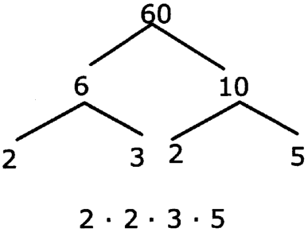
Teorema Fundamental de la Aritmética
Este teorema nos dice que: “Todo número natural compuesto mayor que 2, se puede escribir como un producto entre números primos”. Si una vez obtenidos todos los factores primos, alguno de ellos se repite, este se deja expresado en forma de potencia. Veremos 2 formas de descomponer un número:
Tabla de Descomposición: Para descomponer según la tabla de descomposición se debe colocar el entero a descomponer y luego dividir desde el menor número primo.
Diagrama de Árbol: Para descomponer según el diagrama de árbol, se debe dividir el número en dos de sus factores, y estos dividirlos hasta obtener solo números primos.

Slide 18
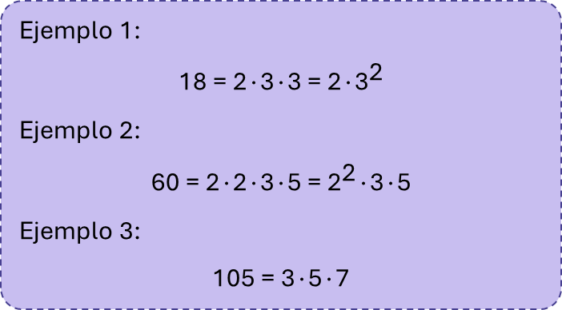
Teorema Fundamental de la Aritmética
Ejemplo 1:
$$\text{18} \text{=} \text{2∙3∙3} \text{=} \text{2∙}{\text{3}}^{\text{2}}$$
Ejemplo 2:
$$\text{60} \text{=} \text{2∙2∙3∙5} \text{=} {\text{2}}^{\text{2}}\text{∙3∙5}$$
Ejemplo 3:
$$\text{105} \text{=} \text{3∙5∙7}$$

Slide 19
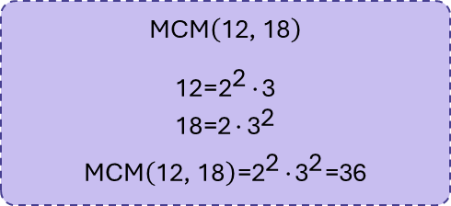
Mínimo Común Múltiplo (M.C.M)
El M.C.M corresponde al menor número natural que es múltiplo común entre dos o más números naturales. Algunas formas de calcularlo son:
Comparar Múltiplos: Esta técnica es recomendable para números pequeños debido a que sus múltiplos son fáciles de calcular. No se recomienda para números grandes.
Descomponer en números Primos: Corresponde al producto entre TODOS los factores primos, y en caso de existir factores comunes se ocupará el de MAYOR exponente.
MCM(5, 6)
Múltiplos de 5=5, 10, 15, 20, 25, 30, 35, 40, …
Múltiplos de 6=6, 12, 18, 24, 30, 36, 42, 48,…
MCM(5, 6) = 30
$$\text{MCM}\left(\text{12, 18}\right)$$
$${\text{12=}{\text{2}}^{\text{2}}\text{∙3} \atop \text{18=2∙}{\text{3}}^{\text{2}}}$$
$$\text{MCM}\left(\text{12, 18}\right)\text{=}{\text{2}}^{\text{2}}\text{∙}{\text{3}}^{\text{2}}\text{=36}$$

Slide 20

Mínimo Común Múltiplo (M.C.M)
¡Y ahora su profe les va a explicar el que creemos es el mejor método, la famosa tablita!
12 | 18 | : 2
6 | 9 | : 2
3 | 9 | : 3
1 | 3 | : 3
 | 1
MCM (12, 18)= 2 * 2 * 3 * 3 = 36

Slide 21
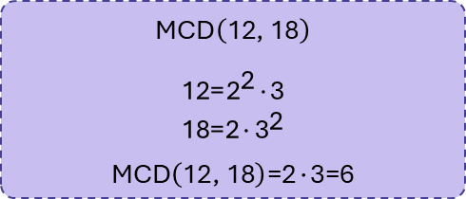
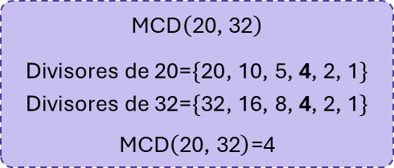
Máximo Común Divisor (M.C.D)
El M.C.D corresponde al mayor número natural que es divisor común entre dos o más números naturales. Algunas formas de calcularlo son:
Comparar Múltiplos: Esta técnica es recomendable para números pequeños debido tienen pocos divisores. No se recomienda para números grandes.
Descomponer en números Primos: Corresponde al producto solo entre los factores COMUNES, ocupando en este caso el factor con el MENOR exponente.
$$\text{MCD}\left(\text{20, 32}\right)$$
$${\text{Divisores} \text{de}\text{ 20=}\left\{\text{20, 10, 5, }\text{4}\text{, 2, 1}\right\} \atop \text{Divisores} \text{de}\text{ 32=}\left\{\text{32, 16, 8, }\text{4}\text{, 2, 1}\right\}}$$
$$\text{MCD}\left(\text{20, 32}\right)\text{=4}$$
$$\text{MCD}\left(\text{12, 18}\right)$$
$${\text{12=}{\text{2}}^{\text{2}}\text{∙3} \atop \text{18=2∙}{\text{3}}^{\text{2}}}$$
$$\text{MCD}\left(\text{12, 18}\right)\text{=2∙3=6}$$

Slide 22
Máximo Común Divisor (M.C.D)
¡Y ahora su profe les va a explicar el que creemos es el mejor método, la famosa tablita!
12 | 18 | : 2
6 | 9 | : 3
2 | 3
MCD (12, 18)= 2 * 3 = 12

Slide 23


Slide 24


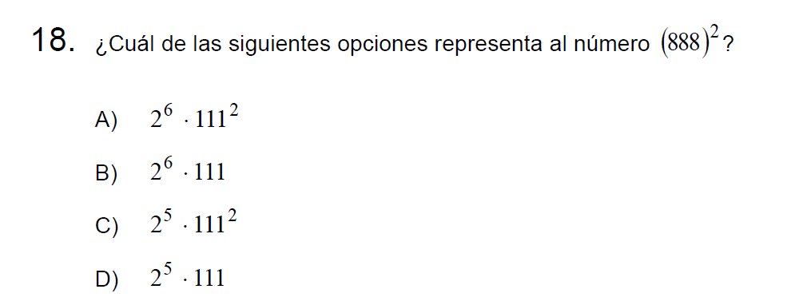
Pregunta N°1
¿Qué debemos conocer?
DEMRE: PAES M1 Matemáticas Regular Admisión 2024

Slide 25
Multiplicación de Potencias
Contenido PAES M1 | Potencias y raíces enésimas
 | Propiedades de las potencias de base racional y exponente racional.
Igual exponente

Slide 26

Pregunta N°1
Respuesta Correcta
A

Slide 27
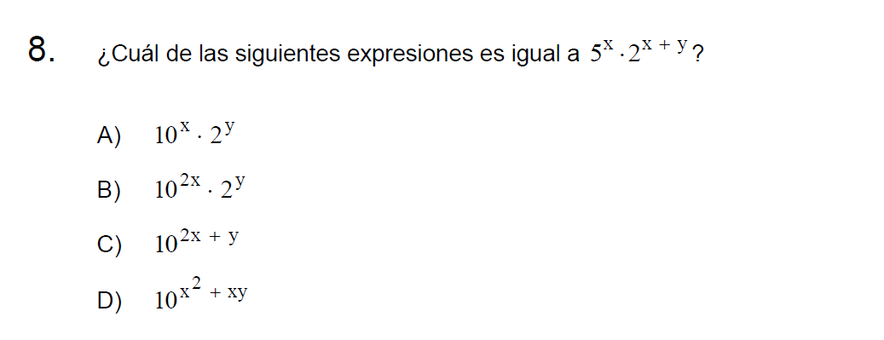
Pregunta N°2
¿Qué debemos conocer?
DEMRE: PAES M2 Matemáticas Regular Admisión 2024

Slide 28
Multiplicación de Potencias
Contenido PAES M1 | Potencias y raíces enésimas
 | Propiedades de las potencias de base racional y exponente racional.
Igual Base
Igual exponente

Slide 29
Pregunta N°2
Respuesta Correcta
A

Slide 30
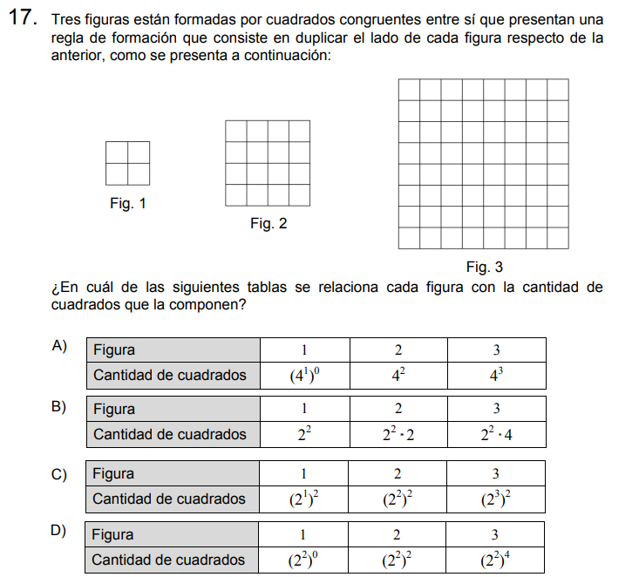
Pregunta N°3
¿Qué debemos conocer?
DEMRE: PAES M1 Matemáticas Admisión 2023

Slide 31
Contenido PAES M1 | Potencias y raíces enésimas
 | Problemas que involucren potencias y raíces enésimas en los números reales en diversos contextos.
Potencia de una Potencia

Slide 32
Pregunta N°3
Respuesta Correcta
C

Slide 33
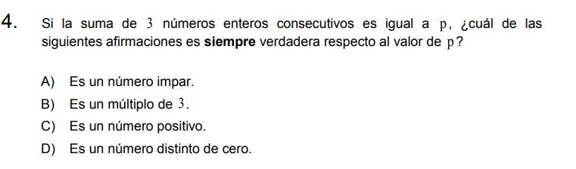
Pregunta N°4
¿Qué debemos conocer?
DEMRE: PAES M1 Matemáticas Invierno Admisión 2024

Slide 34

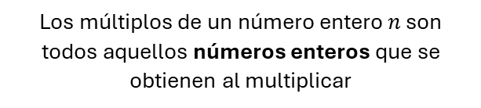
Múltiplos de un número
Contenido PAES M1 | Conjunto de los enteros y los racionales
 | Problemas que involucren el conjunto de los números enteros y racionales.
Impares
Los múltiplos de un número entero $n$ son todos aquellos números enteros que se obtienen al multiplicar
$$\text{M}\text{ú}\text{ltiplos} \text{de}\text{ 3 = }\left\{\text{…, }\text{−}\text{9, }\text{−}\text{6, }\text{−}\text{3, 0, 3, 6, 9,…}\right\}$$
¡IMPORTANTE !
La forma 2n-1 es importante, ya que en el conjunto de los naturales nos permite tener al número 1 como impar, dado que no existe el 0 en dicho conjunto, con la forma 2n + 1 el menor impar posible es 3.
¡IMPORTANTE !
El 0 es múltiplo de todos los números en el conjunto de los enteros.

Slide 35
Pregunta N°4
Respuesta Correcta
B

Slide 36
Hoy aprendimos
Subconjuntos importantes en los números enteros.
Propiedades de potencias con base entera y exponente entero no negativo.
Teorema fundamental de la aritmética y sus diversos usos.

Slide 37
Clase 3: Enteros II
Departamento de Matemáticas
4tos y Egresados – Programas M1 y M2
Eje: Números y Proporcionalidad
Otoño, 2024

